Slide 1
A ILHA II LIBERDADE É ESCRAVIDÃO

Slide 2
INTRODUÇAO
POR QUE CONTINUAR “A ILHA”?
Pensamos no jogo como um filho, que não poderiamos abandonar ao fazer um novo :/
O FILHO CRESCEU E AGORA?
Em sua segunda fase ele terá um maior senso crítico em relação ao mundo, mas ainda com espírito de criança, ou seja, ele abordará temas políticos, aliado com a imaturidade juvenil em propostas nenhum pouco convencionais...

Slide 3
1.
A Política
“Os ausentes nunca tem razão."
-Mário Sérgio Cortella

Slide 4

Gostas de política ?
Um minuto de silêncio para pensar uma vida sem ela.

Slide 5

O que a “nova” política brasileira afeta o cidadão brasileiro?
Mas quem está aqui?
E quem está aqui?
E aqui?
E aqui?
E aqui?
E aqui?
E aqui?
Você está aqui
E aqui?

Slide 6
O enforque do jogo se dá em dois lugares
Primeiramente na Amazônia
E em Brasília

Slide 7
2.
Primeiros passos
"Ser ou não ser, eis a questão"
-Hamlet, príncipe da Dinamarca, de William Shakespeare.

Slide 8
“Jamais haverá beleza no mais fino tecido e na melhor tecnologia, se ambas o faz esquecer o principal... Que você é um ser humano. ”
N.L.M... Y.Maitreya

Slide 9
Take off your mask yourself
Você é um ser humano.

Slide 10
3.
A internet
“Uma vida não basta ser apenas vivida: também precisa ser sonhada."
-Mário Quintana

Slide 11
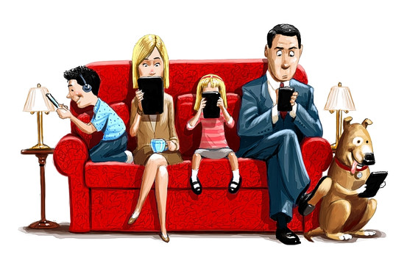
どのくらいの頻度であなたの家族の話を聞きますか？ Dono kurai no hindo de anata no kazoku no hanashi o kikimasu ka?
O mundo vitual trouxe muitas vantagens nas comunicações, todavia nos afastou de quem mais precisamos emocionalmente.

Slide 12
3,2 bilhões
Pessoas no mundo conectadas à internet, segundo a (ONU)

Slide 13
Como o jogo busca uma solução para isso?
Escute
Você consegue perceber o ser humano que está com você. Quem nunca viu aquela(e) gata(o), no facebook e depois viu um(a) sapa(o) pessoalmente. Se isso acontece com a foto imagina com todas aquelas postagens de “UHU, sou um semi-deus”.
Aprenda
Sabe aquela matéria que não entra na sua cabeça de jeito nenhum? Imagina então, as “falhas” que você tem e nem sabe. Falhas no sentido de que sua ação, mesmo com os seus motivos, agridem o outro. Ver mais em CNV(Comunicação não Violenta). Livro por Marshall Rosenberg

Slide 14
Conhece-te a ti mesmo
Não se enganem. Se algum de vocês pensa que é sábio segundo os padrões desta era, deve tornar-se "louco" para que se torne sábio.
1 Coríntios 3:18-23

Slide 15

Challenge Yourself
“The superior man is modest in his speech,
but exceeds in his actions.”
Confúcio

Slide 16
4.
O mal do século
“Morri por dentro e ninguém percebeu."
-Autor desconhecido

Slide 17
322 milhões
11,5 milhões
11%
São afetadas pela depressão no mundo, segundo a (OMS)
São brasileiros, o nosso país tem a maior prevalência
de depressão da América Latina
Da população paulista sofre com essa doença

Slide 18

Já ouviu falar que rir é o melhor remédio? Então...

Slide 19

Have fun!! Want to know more? Contact : Matheusg_lima@live.com; Gregory_735@hotmail.com

